Slide 1

SD CARD

Slide 2
OBJETIVOS
COMO SE CONFIGURA UNA SD CARD CON ARDUINO

Slide 3
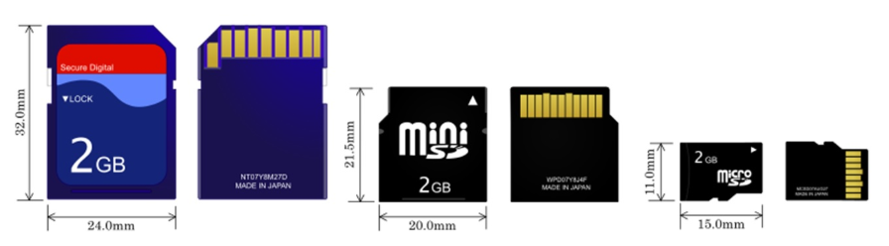
OPCIONES SD CARD

Slide 4
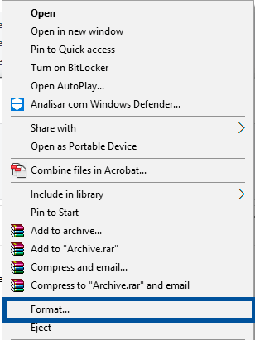
FORMATEAR EN WINDOWS FAT 32

Slide 5
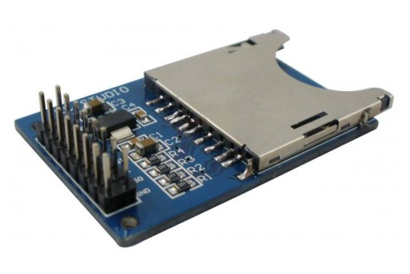
MODULO

Slide 6
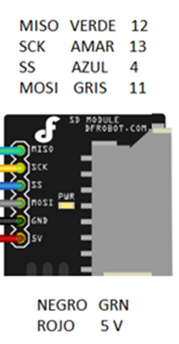
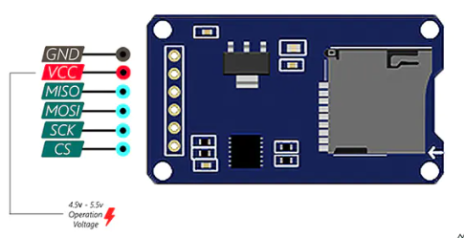
PUERTOS A CONECTAR #include <SD.h>

Slide 7
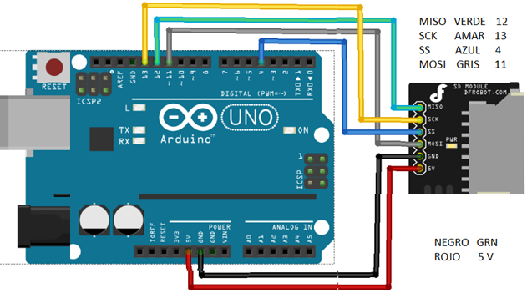
MEMORIA SD CARD

Slide 8
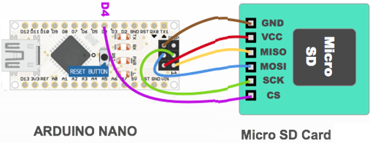
NANO ARDUINO SD CARD

